Slide 1
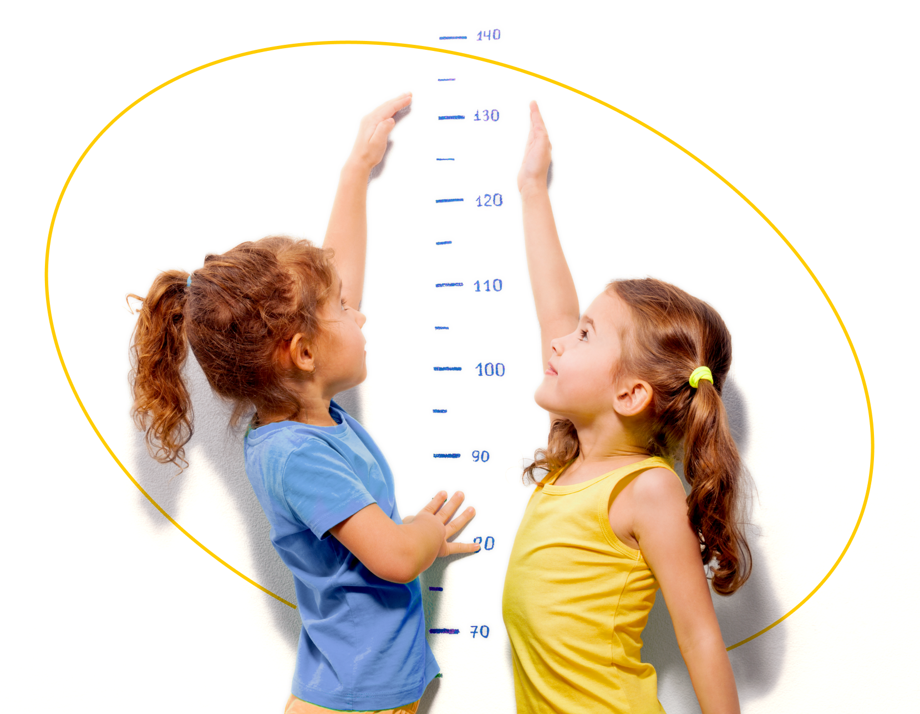
Марафон по функциональной грамотности
Материалы по формированию функциональной грамотности
от лучших экспертов страны: диагностика и курс для учителей,
система обучающих заданий
для учеников.
123.ya.ru

Slide 2
Цель Марафона по функциональной грамотности
Вовлечение учителей в системную работу по формированию функциональной грамотности
учеников

Slide 3
Марафон по функциональное грамотности от Яндекс.Учебника
Системный подход: материалы
для учителя и для ученика.
Акцент на развитии навыка, а не только
на контроль.
6 месяцев Марафона для реальной работы с навыком.
Методическое сопровождение
на протяжении всего Марафона.
МАРАФОН ПО ФУНКЦИОНАЛЬНОЙ ГРАМОТНОСТИ

Slide 4
Этапы Марафона по функциональной грамотности
ДЛЯ УЧИТЕЛЕЙ
Онлайн-диагностика компетенций учителя по формированию функциональной грамотности у учеников | учителя всех уровней | 05 октября–05 ноября
Онлайн-курс повышения квалификации по методике формирования функциональной грамотности у учеников | учителя всех уровней | 05 октября–25 декабря
ДЛЯ УЧЕНИКОВ
Система обучающих заданий в Яндекс.Учебнике по работе с информацией | 1–4 классы | 12 ноября–14 марта
Игра-квест «Иду к цели» с вовлекающими заданиями по функциональной грамотности | 1–6 классы | 22 марта–7 апреля
МАРАФОН ПО ФУНКЦИОНАЛЬНОЙ ГРАМОТНОСТИ
4

Slide 5
Этапы Марафона по функциональной грамотности
Старт марафона
Онлайн-диагностика компетенций учителя по формированию функциональной грамотности у учеников
Онлайн-курс повышения квалификации
Методические вебинары
по работе с заданиями
на функциональную грамотность и диагностические задания для 3–4 классов
в Яндекс.Учебнике
Практика с учениками: Ориентируемся
в источнике информации.
6 подборок заданий для прохождения на уроках русского языка и математики, 1–4 классы.
МАРАФОН ПО ФУНКЦИОНАЛЬНОЙ ГРАМОТНОСТИ
5 октября–
5 ноября
05 октября–
25 декабря
5 ноября—
12 ноября
12 ноября–
25 ноября
5

Slide 6
Этапы Марафона по функциональной грамотности
Извлекаем информацию.
6 подборок заданий
для прохождения на уроках русского языка
и математики,
1–4 классы.
Работаем с недостающей информацией.
6 подборок заданий
для прохождения
на уроках русского языка
и математики, 1–4 классы.
Середина марафона
Подведение итогов и вручение наград
всем учителям, кто стартовал с работой
по функциональной грамотности.
Отчет с картой навыков и сертификат
участникам марафона.
МАРАФОН ПО ФУНКЦИОНАЛЬНОЙ ГРАМОТНОСТИ
25 ноября–
9 декабря
09 декабря–
23 декабря
24 декабря–
31 декабря
6

Slide 7
Этапы Марафона по функциональной грамотности
Комплексная отработка навыков.
6 обобщающих занятий на все навыки по работе с информацией, 1–4 классы.
Задания, к которым вы можете возвращаться в любой период
на протяжении учебного года.
Продолжаем формировать навыки по работе с информацией.
Выдаем непройденные задания из подборок Яндекс.Учебника
(18 ГЗ по работе с информацией).
Идем к цели — пройти марафон до конца и выдать все задания
курса по работе с информацией.
МАРАФОН ПО ФУНКЦИОНАЛЬНОЙ ГРАМОТНОСТИ
11 января–
29 января
01 февраля–
14 марта
7

Slide 8
Этапы Марафона по функциональной грамотности
Финал марафона
Сюжетная квест-игра
«Иду к цели» с призами
и грамотами детям.
Награждение
День учителей–участников марафона: подводим итоги события, поздравляем финалистов, вручаем сертификаты и призы.
МАРАФОН ПО ФУНКЦИОНАЛЬНОЙ ГРАМОТНОСТИ
22 марта–
7 апреля
12 апреля
8

Slide 9
Сценарий движения учителя по этапам Марафона
ДЛЯ УЧИТЕЛЯ | 05 октября– 05 ноября | Онлайн-диагностика компетенций учителя по формированию функциональной грамотности у учеников | Учитель проходит диагностику | Сертификат, рекомендации и материалы для развития по всем 6 содержательным линиям по итогам тестирования
 | 05 октября–25 декабря | Онлайн-курс повышения квалификации по методике формирования функциональной грамотности у учеников | Учитель по желанию проходит курс повышения квалификации | Удостоверение по итогам повышения квалификации
ДЛЯ УЧЕНИКА | 12 ноября– 14 марта | Система обучающих заданий в Яндекс.Учебнике по работе с информацией | Учитель в Яндекс.Учебнике выдает детям игровые задания. Дети выполняют задания в Яндекс.Учебнике | Аналитический отчет для учителя, сертификат учителю
 | 22 марта– 7 апреля | Игра-квест «Иду к цели» с вовлекающими заданиями по функциональной грамотности | Учитель в Яндекс.Учебнике выдает детям задания. Дети выполняют задания в Яндекс.Учебнике | Грамоты ученикам
МАРАФОН ПО ФУНКЦИОНАЛЬНОЙ ГРАМОТНОСТИ

Slide 10
Особенности Марафона по функциональной грамотности
Комплексный подход
в формате 360°.
Диагностика для учителя
Развитие для учителя
Мотивирующие задания
для учеников в игровом формате
Система практических заданий по формированию функциональной грамотности
у учеников
Методическое сопровождение по работе с заданиями
для учителя
Марафон легко встраивается в основной образовательный процесс, может быть проведен
в т.ч в дистанционном формате.
Аналитический отчет
и сертификат учителю
по итогам марафона. Грамоты для учеников.
МАРАФОН ПО ФУНКЦИОНАЛЬНОЙ ГРАМОТНОСТИ

Slide 11
Бесплатная онлайн-диагностика компетенций учителя по формированию функциональной грамотности у учеников
Тест оценивает компетенции по способности формировать у учеников:
читательскую грамотность
математическую грамотность
естественно-научную грамотность
финансовую грамотность
креативное мышление
глобальные компетенции
46 кейсов на 60 мин
тестирования. Кейсы разработаны совместно с методистами Московского государственного педагогического университета
Сертификат, рекомендации
и материалы для развития
по всем 6 содержательным линиям по итогам тестирования
Диагностику можно проходить
в любое удобное время
с 05 октября по 05 ноября
МАРАФОН ПО ФУНКЦИОНАЛЬНОЙ ГРАМОТНОСТИ

Slide 12
Бесплатный онлайн-курс повышения квалификации по методике формирования ФГ у учеников
Формирование читательской грамотности, математической грамотности, естественно-научной грамотности, финансовой грамотности, креативного мышления, глобальных компетенций
Видео-интервью экспертов
Кейсы с разбором и комментариями экспертов
Примеры конкретных заданий по развитию функциональной грамотности
Курс разработан с лучшими экспертами страны: методисты ЦОКО ИСРО РАО и МГПУ
Методические материалы для учителя: чек-листы, памятки и т.п.
МАРАФОН ПО ФУНКЦИОНАЛЬНОЙ ГРАМОТНОСТИ
Удостоверение по итогам повышения квалификации
курс на 36 часов, доступный для прохождения в любое удобное учителю время

Slide 13
Система обучающих заданий в Яндекс.Учебнике по работе с информацией для учеников 1–4 классов
Система обучающих занятий для каждого класса, раскрывающая группу умений
по работе с информацией в логике их освоения:
умение ориентироваться в источнике информации
умение определить характер требуемой информации и извлечь ее
умение определить характер недостающей информации и способы ее восполнения
обобщающие занятия по работе
с информацией
Задания разработаны
совместно с ИСРО РАО
Есть возможность выдавать задания в комфортном классу темпе
МАРАФОН ПО ФУНКЦИОНАЛЬНОЙ ГРАМОТНОСТИ
Методическое сопровождение
и рекомендации учителю
по работе с заданиями

Slide 14
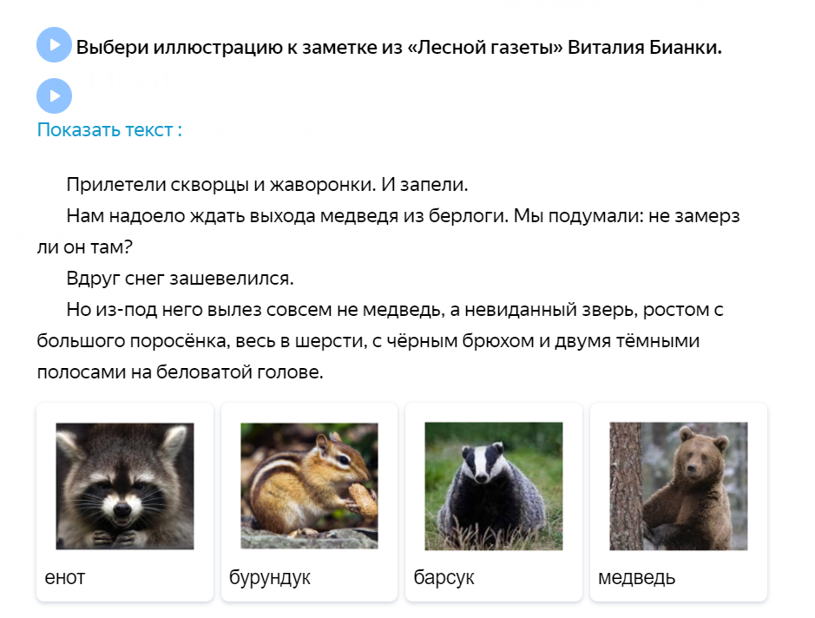
Система обучающих заданий в Яндекс.Учебнике по работе с информацией для учеников 1–4 классов
В задании нужно соотнести визуальный образ и текст. Причем в тексте животное
не названо явно. Нужно определить, кто это,
по описанию, а выбрав соответствующую иллюстрацию, ребенок узнает, о ком же говорится в отрывке.
МАРАФОН ПО ФУНКЦИОНАЛЬНОЙ ГРАМОТНОСТИ

Slide 15
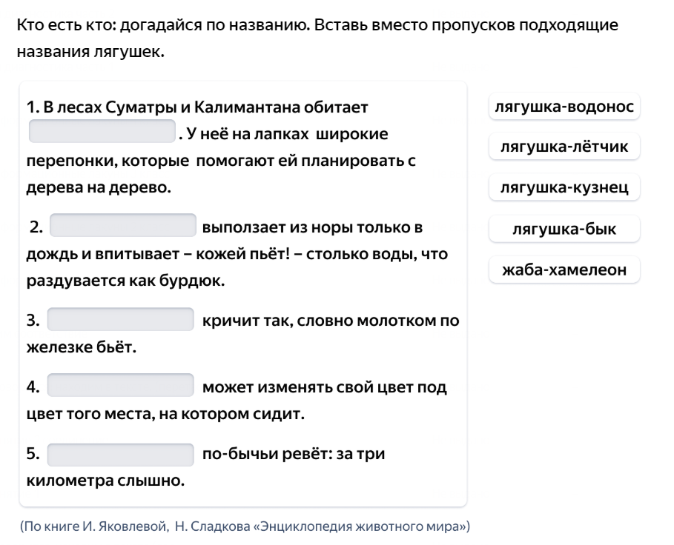
Система обучающих заданий в Яндекс.Учебнике по работе с информацией для учеников 1–4 классов
В задании нужно соотнести контекст и внутреннюю форму слова. На основе сходства значения и описания нужно
сделать выбор.
МАРАФОН ПО ФУНКЦИОНАЛЬНОЙ ГРАМОТНОСТИ

Slide 16
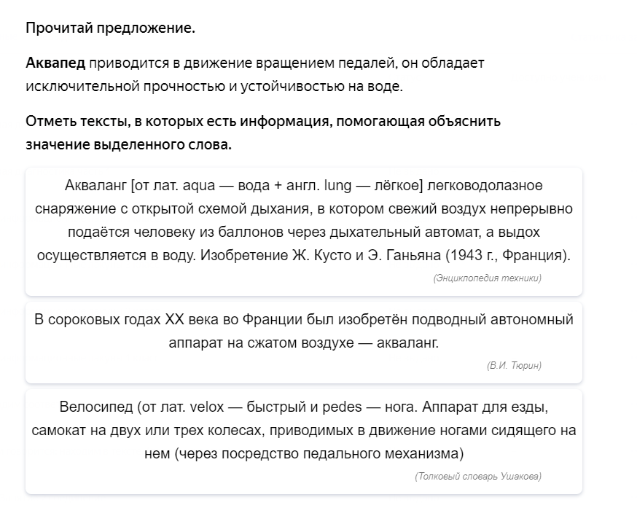
Система обучающих заданий в Яндекс.Учебнике по работе с информацией для учеников 1–4 классов
Задание, в котором
нужно восстановить (сконструировать) значение слова, опираясь на разные источники информации, каждый
из которых не дает полной картины.
МАРАФОН ПО ФУНКЦИОНАЛЬНОЙ ГРАМОТНОСТИ

Slide 17
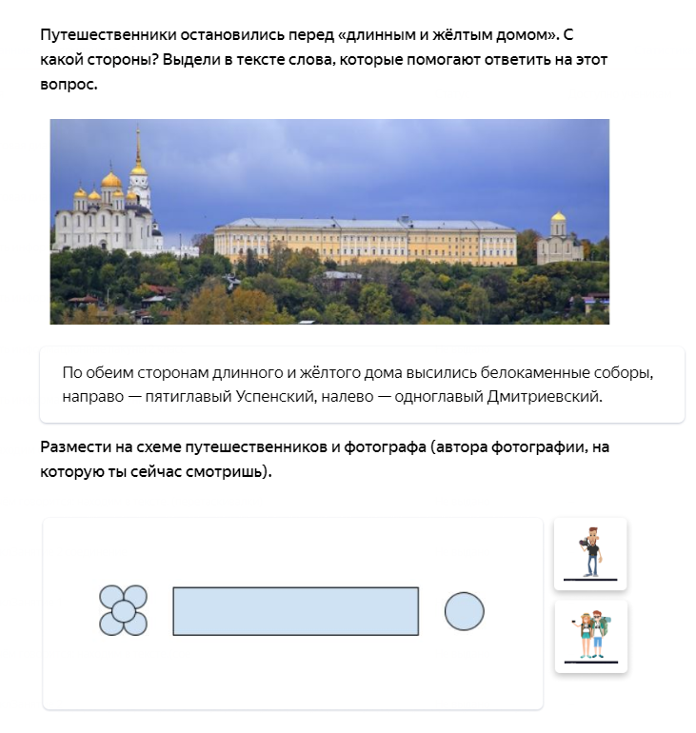
Система обучающих заданий в Яндекс.Учебнике по работе с информацией для учеников 1–4 классов
Работа с пространственными представлениями и переводом текстовой информации
в разные формы представления в зависимости от поставленной задачи.
Для выполнения этого задания нужно проделать цепочку мыслительных шагов, понять, как положение относительно объекта влияет на его описание.
МАРАФОН ПО ФУНКЦИОНАЛЬНОЙ ГРАМОТНОСТИ

Slide 18
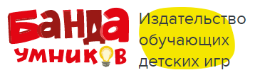
Игра-квест «Иду к цели» с вовлекающими заданиями по функциональной грамотности для учеников 1–6 классов
красочная онлайн-игра на основе сюжета «Поход с друзьями»
интерактивные задания на читательскую
и математическую грамотность
можно выдать на каникулы
для организации интересного и полезного досуга
МАРАФОН ПО ФУНКЦИОНАЛЬНОЙ ГРАМОТНОСТИ

Slide 19

Игра-квест «Иду к цели» с вовлекающими заданиями по функциональной грамотности для учеников 1–6 классов
СЮЖЕТ ИГРЫ
Участникам предстоит отправиться в поход
к палаточному лагерю, где соберутся все друзья.
Для этого нужно подготовить припасы и оборудование, уложить рюкзак, проложить маршрут на карте. В пути игрокам придется находить решения к самым разным задачам, выбирать оптимальные маршруты, прислушиваться к советам путников. Любая информация может пригодиться в пути!
МАРАФОН ПО ФУНКЦИОНАЛЬНОЙ ГРАМОТНОСТИ

Slide 20
Эксперты проекта
Онлайн-диагностика навыка учителя развития ФГ у учеников | Методисты Московского государственного педагогического университета
Онлайн курс обучения учителей по развитию ФГ у учеников | Эксперты Центра оценки качества образования Института стратегии развития образования РАО
Игра «Иду к цели» с заданиями по функциональной грамотности | Методисты издательства детских обучающих детских игр «Банда умников»
Курс заданий в Яндекс.Учебнике по работе с информацией | Эксперты Центра оценки качества образования Института стратегии развития образования РАО
МАРАФОН ПО ФУНКЦИОНАЛЬНОЙ ГРАМОТНОСТИ
20

Slide 21

Условия участия в марафоне
Учитель может принять участие в любом этапе
на свой выбор,
не обязательно проходить все. Но комплексная работа повышает эффективность.
Материалы доступны
как во время марафона, так
и после — но аналитические отчеты предоставляются учителю только
при соблюдении сроков марафона.
Учитель проходит регистрацию, чтобы все данные были связаны с его ученой записью и можно было подготовить отчеты.
Участие полностью бесплатное.
МАРАФОН ПО ФУНКЦИОНАЛЬНОЙ ГРАМОТНОСТИ

Slide 22
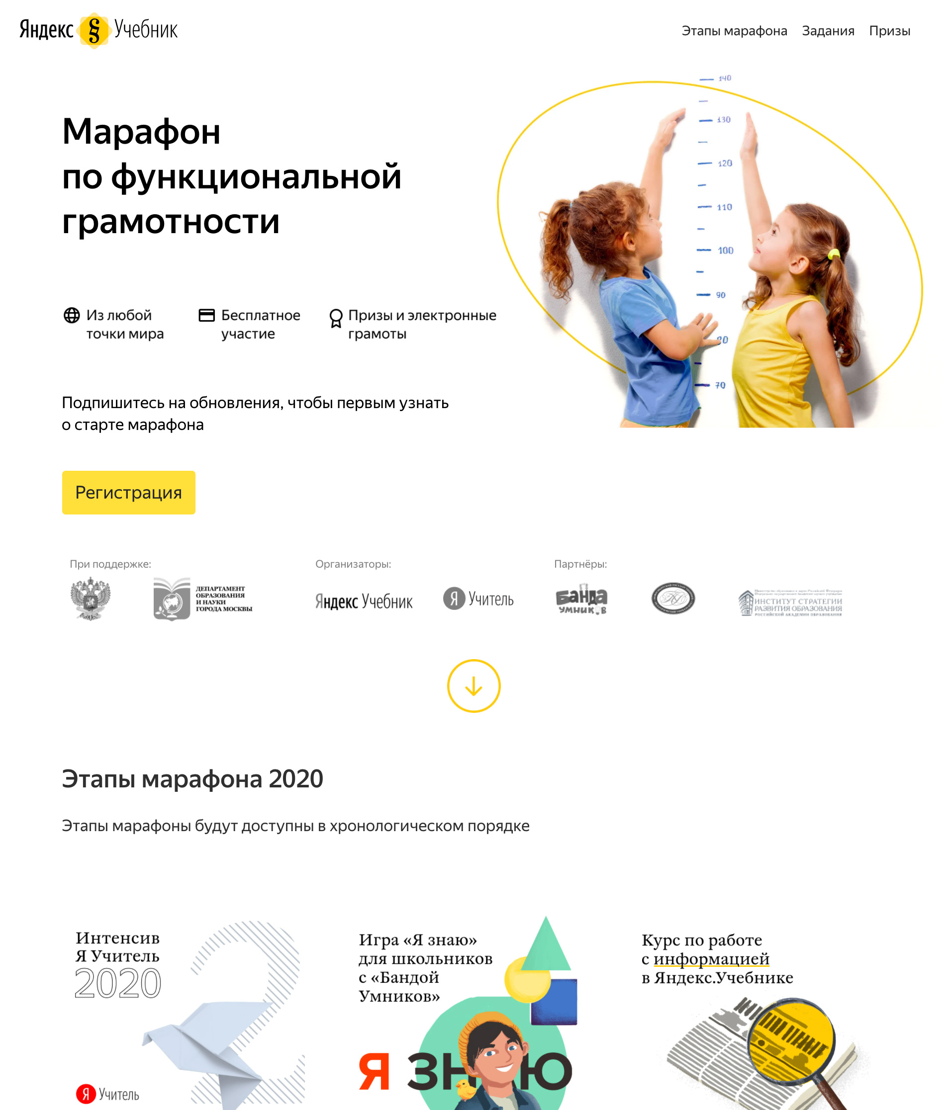
Как принять участие в марафоне
Перейти на сайт….
Пройти регистрацию
Выбрать интересующий
вас этап марафона
Участие полностью бесплатное.
МАРАФОН ПО ФУНКЦИОНАЛЬНОЙ ГРАМОТНОСТИ

